Slide 1
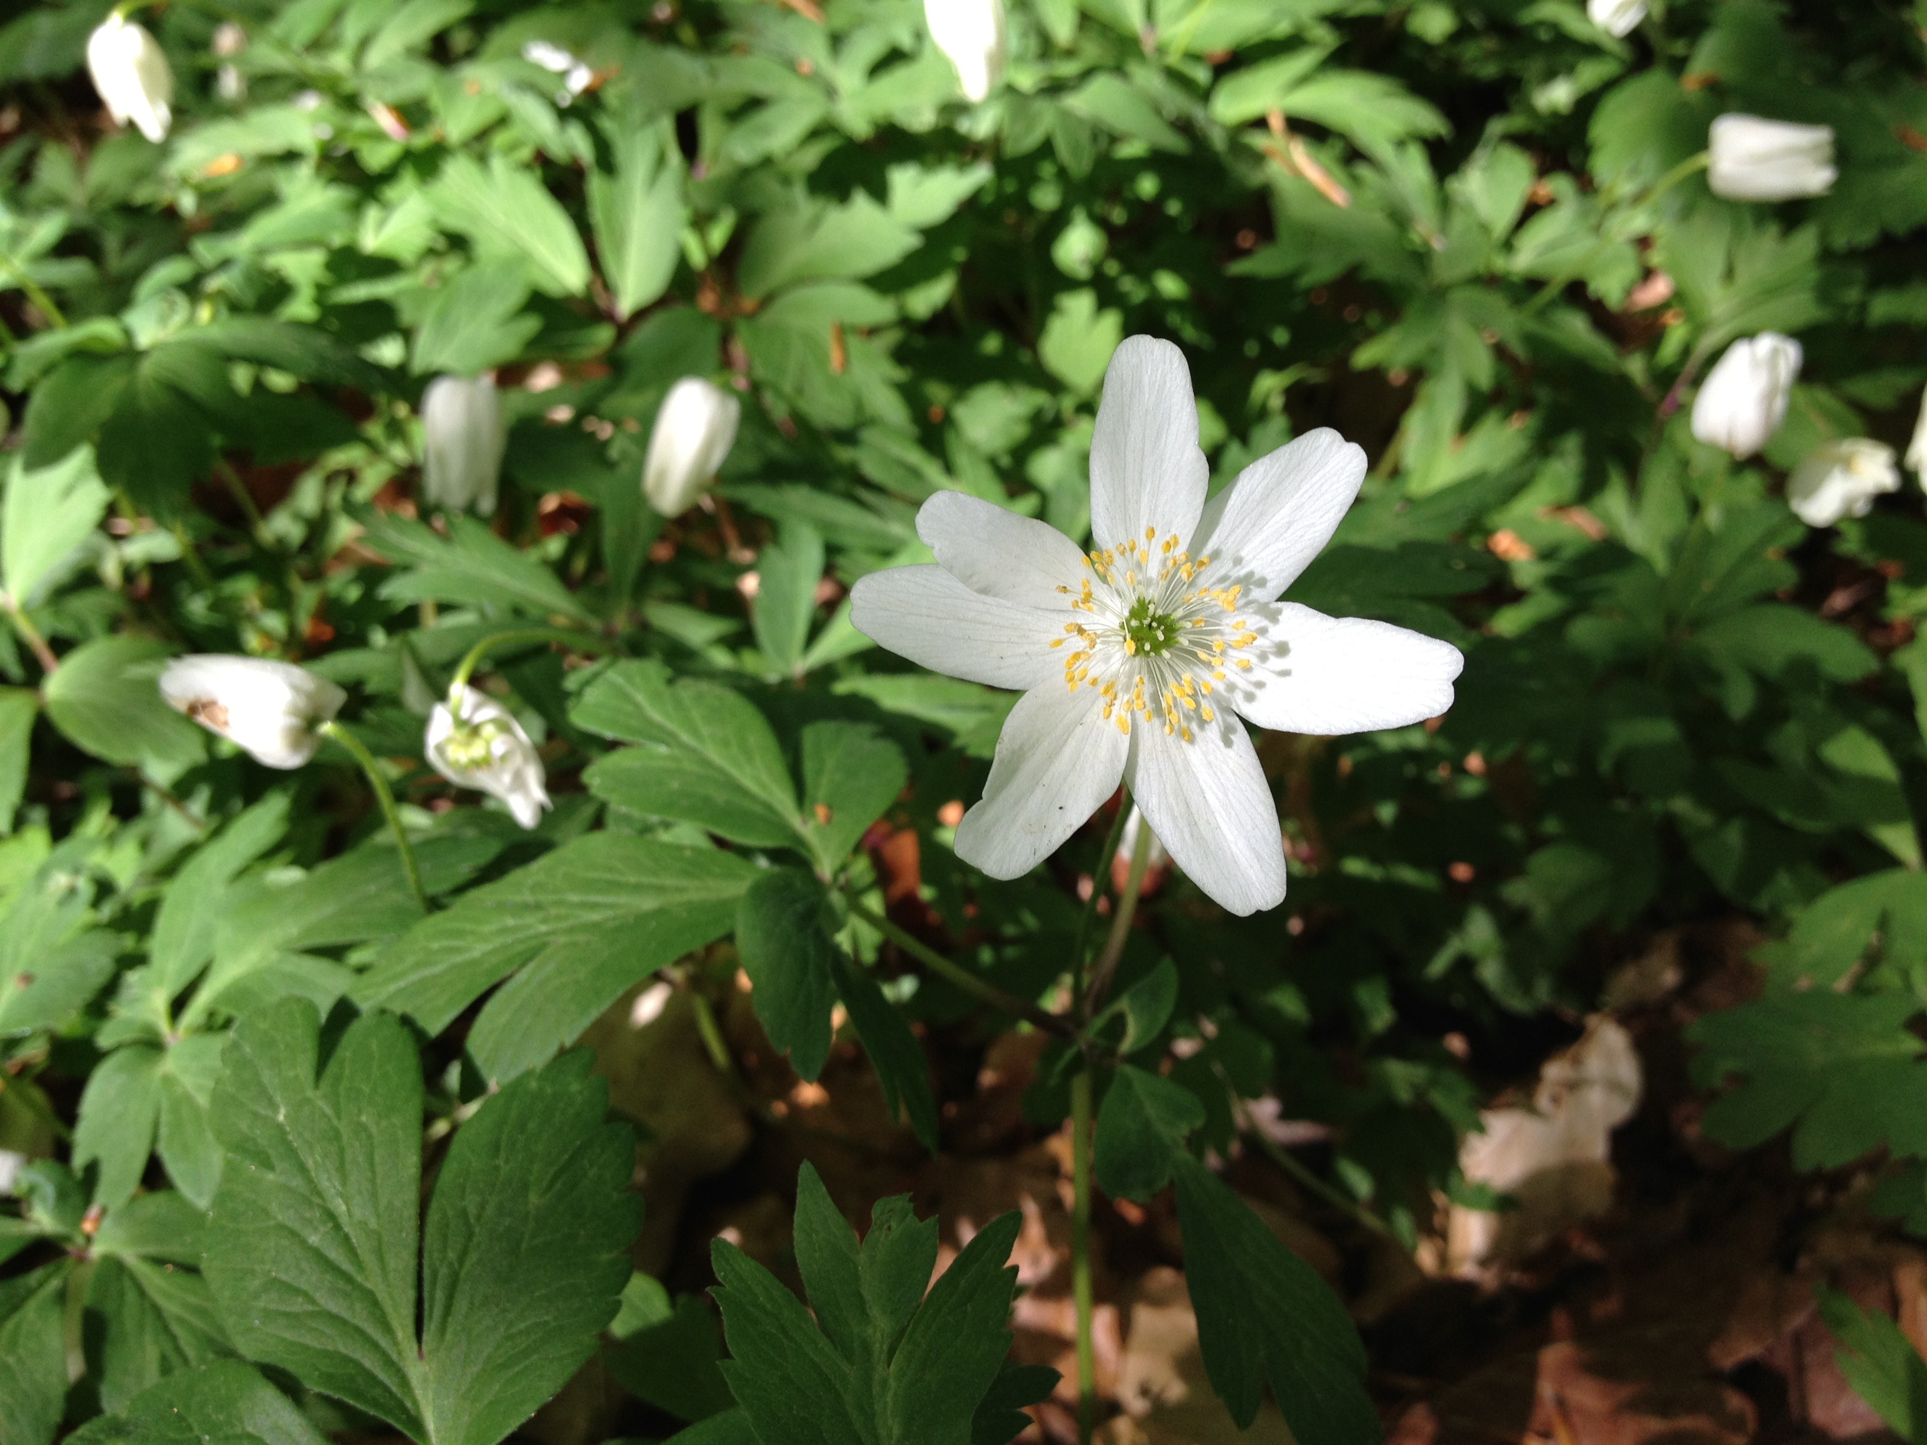
Basiskursus i Compassion Focused Therapy CFT for tværfagligt personale
1 og 2 okt. og 5 nov. 2015
Ved psykolog Lena Højgård Isager
Psykologhuset Kognitivt Fokus
www.pkf.name

Slide 2

Introduktion til en medfølelsesfokuseret tilgang
Dag 1.:
9.00-12.00 Præsentation af underviser og deltagere Introduktion til den medfølelsesfokuserede
tilgang
Opmærksomhedsøvelser
12.00-12.45 Frokost
12.45-15.00 Modellen med de tre cirkler
Øvelse med de tre cirkler.
Opsamling på øvelse

Slide 3
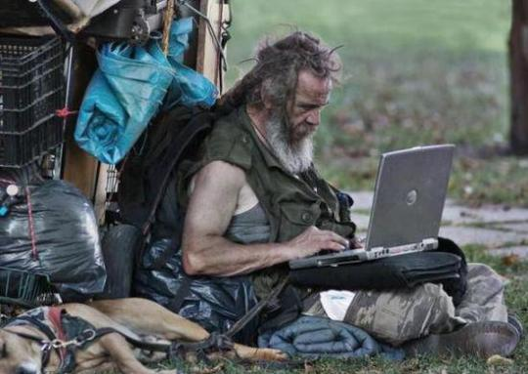
Rammer og struktur for kurset:
Oplæg
Demonstrationer i plenum
Medfølelsesøvelser i plenum
Træning i at guide
Gruppeøvelser
Planlægning af hjemmearbejde:
Personligt
Klientrettet
Opsamling

Slide 4
Ansvar
På kurset arbejder vi med forskellige øvelser fx. medfølende forestillinger eller selvkritik
Alle øvelser er fuldstændig frivillige
Du er ansvarlig for dit eget velvære
Alt materiale, der deles mellem deltagerne, er fortroligt

Slide 5
Kurset
Vi vil gennemgå den grundliggende filosofi og model for Medfølelsesfokuseret terapi (Compassion Focused Therapy a la Paul Gilbert).
Modellens forståelse af sindet og hjernen har rødder i en evolutionær tilgang, og bygger bla. på neuro-, social- og psykologisk videnskab
Vi vil se på dynamikken i skam og selvkritik, og den betydning de har for vedligeholdelsen af belastende psykiske tilstande
Vi vil først og fremmest arbejde på at kunne bevare og fremme medfølelsen hos os selv og dem vi samarbejder med, uanset hvordan deres lidelse kommer til udtryk

Slide 6
Medfølelsesfokuseret terapi
Udviklet på baggrund af erfaringer fra terapi med, at en del mennesker, der oplever skyld og skam, kan have svært ved at profitere af terapi
Mennesker, der har været udsat for svigt eller evt. misbrug, har ofte tendens til at være selvkritiske og skamme sig over sig selv. Dette kan gøre fremskidt i terapi meget vanskelige, da klienten godt kan se pointen, men ikke mærke, at det gør nogen forskel
Der vil ofte være et forøget trusselsfokus, hvor klienten mere eller mindre konstant er opmærksom på trusler enten udefra eller indefra
Det beroligende system, der sørger for at bringe personen i ro igen, vil ofte være mindre udviklet på grund af mangel på stimulering i opvæksten

Slide 7
Terapi og træning
Medfølelsesfokuset terapi (CFT) er en terapeutisk metode med vurdering, sagsformulering, øvelser osv. I terapien er der særligt fokus på at udvikle det at kunne berolige sig selv, være selv-støttende og at have omsorg for sig selv. Der arbejdes med færdigheder i forhold til opmærksomhed, tænkning og adfærd
Medfølelsesfokuseret træning af sindet (CMT) er de øvelser, der bruges til at få bedre balance imellem affektregulerings-systemerne

Slide 8
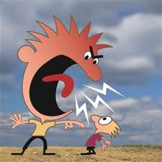
Den indre stemmes tonefald

Slide 9
Brainstorm:
Hvad er medfølelse?

Slide 10
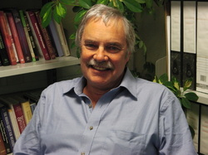
Definition af medfølelse i
Compassion Focused Therapy
    ”En sensitivitet overfor lidelse (og hvad der forårsagede lidelsen), sammen med en forpligtigelse til at forsøge at forebygge og at lindre lidelse”
    Paul Gilbert og Choden 2014

Slide 11
To processer i at udvikle vores
medfølende sind
Engagement - at nærme sig vanskelighederne:
At lære at være sensitiv over for de ting, der forårsager vanskeligheder eller smerte
At vende sig imod vanskelighederne i stedet for at vende sig væk fra dem ( engagement ikke undgåelse)
At lære at begynde at tolerere lidelse
At forstå naturen af og årsagerne til lidelse på en ikke-dømmende og accepterende måde.
Lindring – at forebygge lidelse:
At arbejde for at lindre lidelse med venlighed og forpligtigelse
At forstå venlighed og omsorg som mod (ikke tegn på svaghed)
At udvikle motivation for at være hjælpsomme over for os selv og andre

Slide 12
Medfølelse som flow
Anden Selv
Selv Anden
Selv Selv
Forskellige øvelser for hver
Evidens for at man ved intentionelt at træne hver af disse kan have indflydelse på mental tilstand og social adfærd
Notes:
12

Slide 13
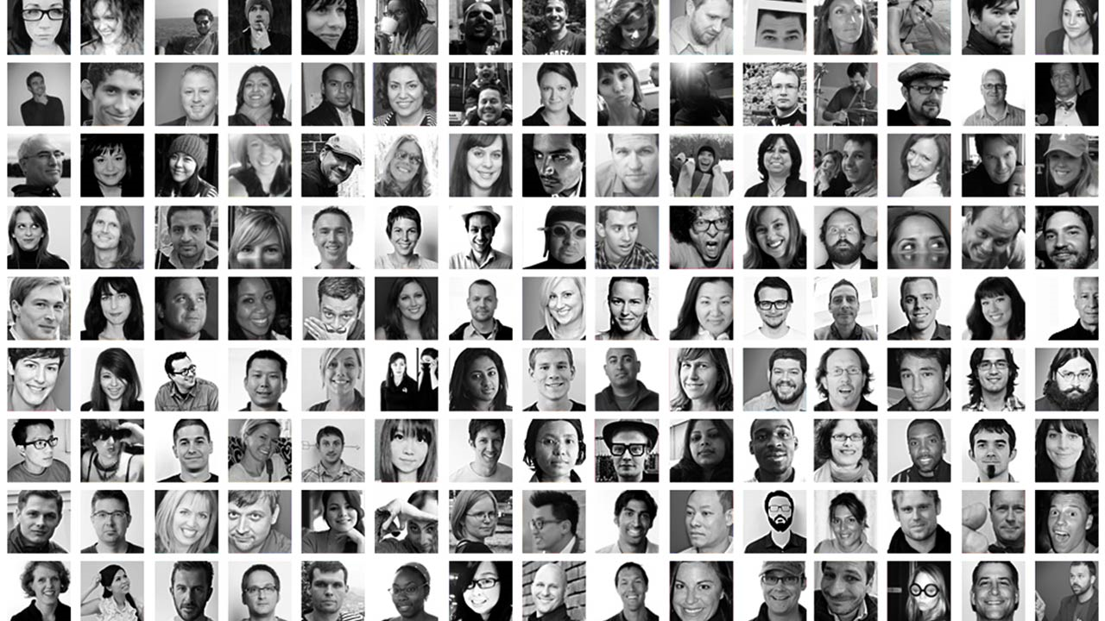
Hvorfor har vi brug for medfølelse?

Slide 14
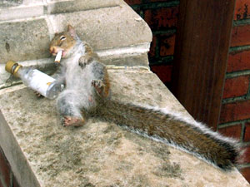
Realitetstjek: Livet kan være hårdt
Medfølelse starter med, at vi erkender, livets vilkår:
Vores liv er begrænsede, i gennemsnit lever vi 20-30.000 dage.
Vi er vores skæbne til at blive ældre og dø.
Vi lider ofte af sygdomme og rammes af tragedier.
Vores liv er påvirkede af en tilfældig genetisk sammensætning og af tilfældige hændelser.
Vores liv er fyldt af forandringer og tab.
Vi er designet til at overleve,
ikke til at være lykkelige

Slide 15
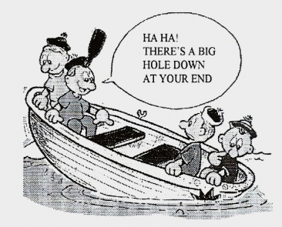
Vi er alle i samme båd
At tale om, at vi alle bliver ramt, det er kun et spørgsmål om tid
Vi bruger de metoder, vi kan finde til at klare os, så godt vi kan
Det, der virker her og nu er måske ikke langtidsholdbart!

Slide 16

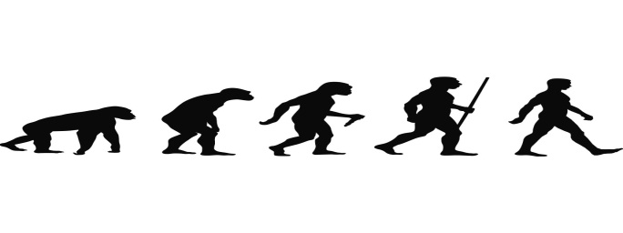
Livets strøm
-Vi “finder” bare os selv her
-Vi har ikke valgt at blive født eller valgt de gener, vi er lavet ud fra
-Vi har ikke valgt vores følelser
-Vi har ikke valgt vores grundlæggende temperament
-Vi har ikke valgt vores krop og den måde den fungerer
-Vi har ikke valgt vore basale menneskelige ønsker og behov
-Vi har ikke valgt det tidspunkt i historien, vi blev født på

Slide 17
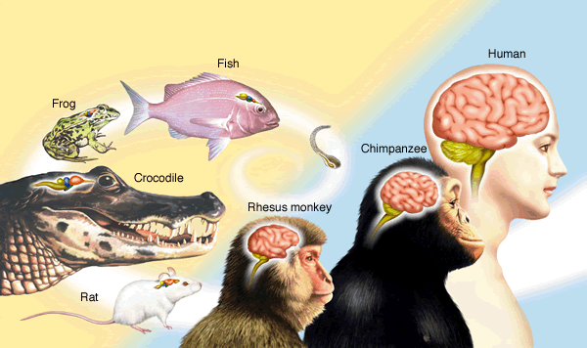
Vores biologiske selv
Vi har sind, hjerner og kroppe, der er udviklet gennem millioner af års evolution.
Vi er designet til at føle, ønske og have behov for bestemte ting.

Slide 18
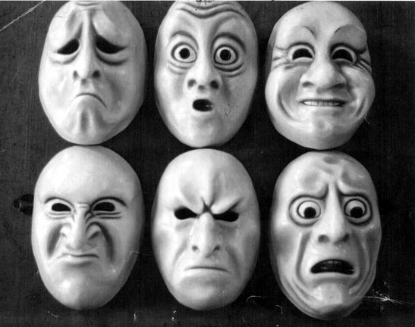
Vores udviklede følelser
Følelser som vrede og angst er udviklede i vores hjerner for at motivere os, gøre os agtpågivne, drive os og beskytte os. På samme måde er smerte, som kan være så ubehagelig, en del af vores naturlige beskyttelsessystem.
Både smerte og følelser er udviklede til at beskytte os, til at få os til at reagere, og samtidig kan begge dele være svære at have med at gøre.
Hvorfor bliver vi som mennesker vrede? Kede af det? Angste?

Slide 19
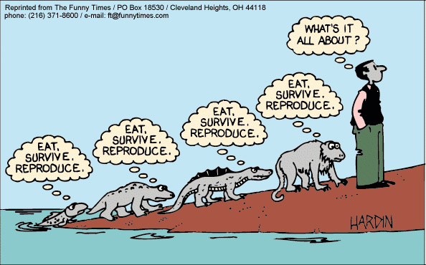

Slide 20
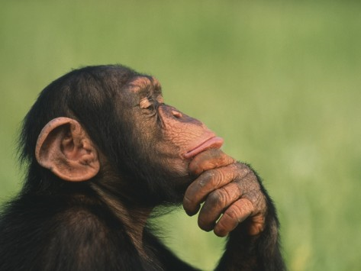
Hvad hvis jeg ikke kan klare det i morgen?
Dyr har ikke bekymringer om, hvad der vil ske i morgen, eller hvad der skete igår

Slide 21
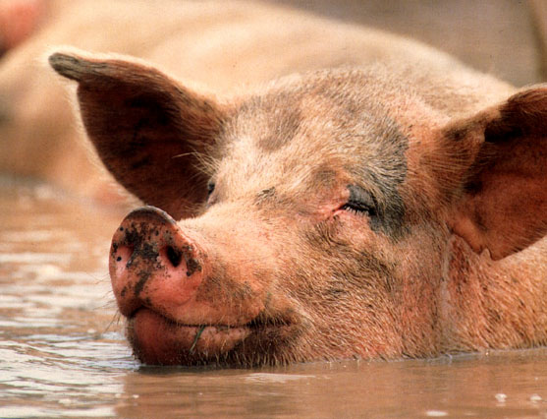
Jeg forstår ikke, at jeg er så tyk og beskidt!
Dyr bekymrer sig ikke om, hvordan de tager sig ud i andres øjne

Slide 22
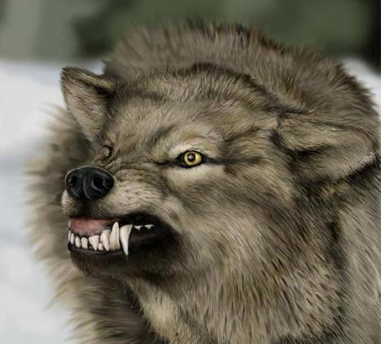
Hvorfor bliver jeg så gal igen? Jeg burde ikke blive så gal.
Andre dyr har ikke de nye områder af hjernen til at stille spørgsmål ved, fordømme eller kritisere deres egne naturlige reaktioner og oplevelser

Slide 23
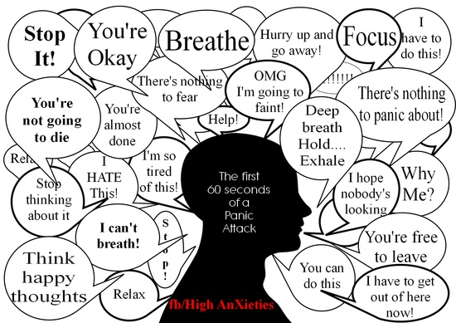
De første 60 sek. af et panikanfald

Slide 24
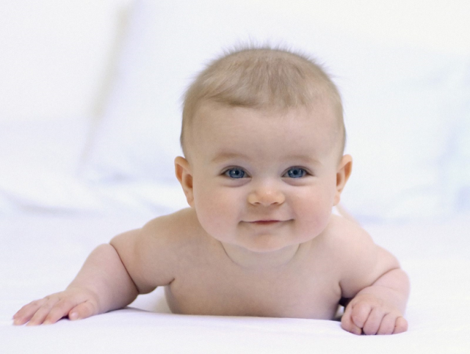
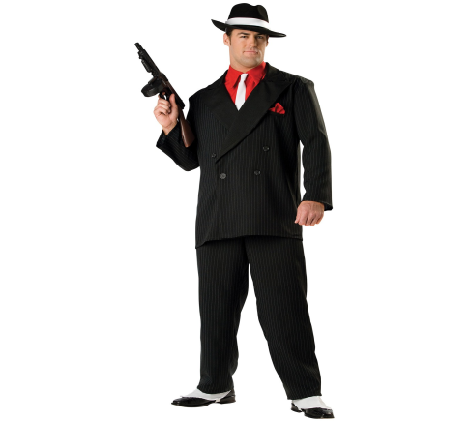
Vores personlige historie
Vores opdragelse og kultur former vores værdier, frygt og fornemmelse af os selv.
Vores omstændigheder bestemmer hvilket potentielt selv, der kommer frem, imens vi udvikler os til at møde kravene og farerne i vores omgivelser
Hvordan mon denne baby vil udvikle sig, hvis den adopteres af en narkobande?

Slide 25
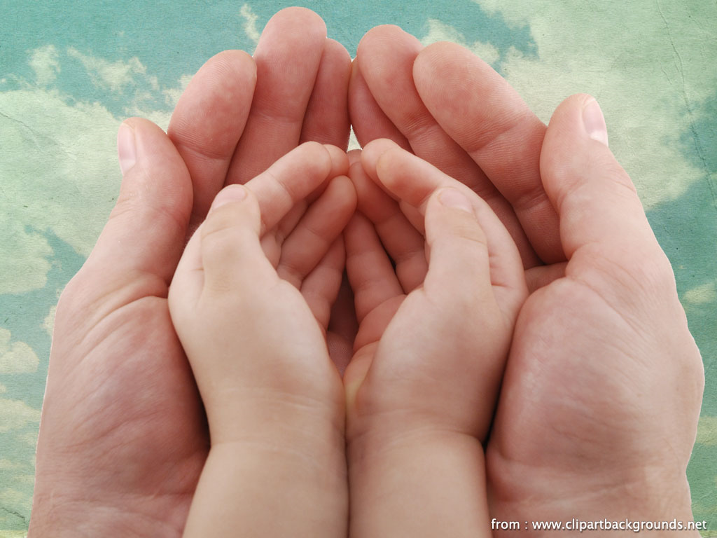
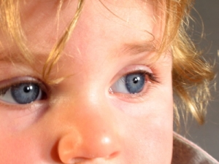
Vores hjerner er formet i vores tidlige relationer og vores tidlige omgivelser. Vi er helt bogstaveligt støbt og formet af vores familie og det vi oplever på et tidspunkt, hvor vi ikke selv har nogen kontrol over vores liv.

Slide 26
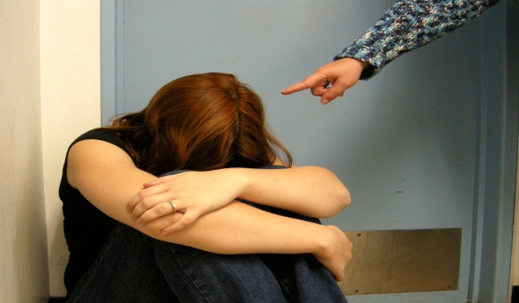
Indlæring af følelser
Tænk over, hvad vi kan have lært følelsesmæssigt, hvis :
Folk var onde eller kritiske over for os, mens vi voksede op?
Vi blev sendt på vores værelse for at mærke, at vi var alene, når vi blev vrede?
Vi fik at vide, at vi var dumme, hver gang vi prøvede noget nyt?
Nogen fik os til at føle os svage eller selvoptagede, når vi viste venlighed?
Folk startede med at være venlige over for os og så misbrugte vores tillid?

Slide 27
En version af os
Vi har ikke selv bestilt den hjerne, vi fødes med
Vi har ikke selv valgt, hvor vi vil fødes
Vi har ikke selv valgt, hvem vi vil fødes af
Det er ikke vores fejl!

Slide 28
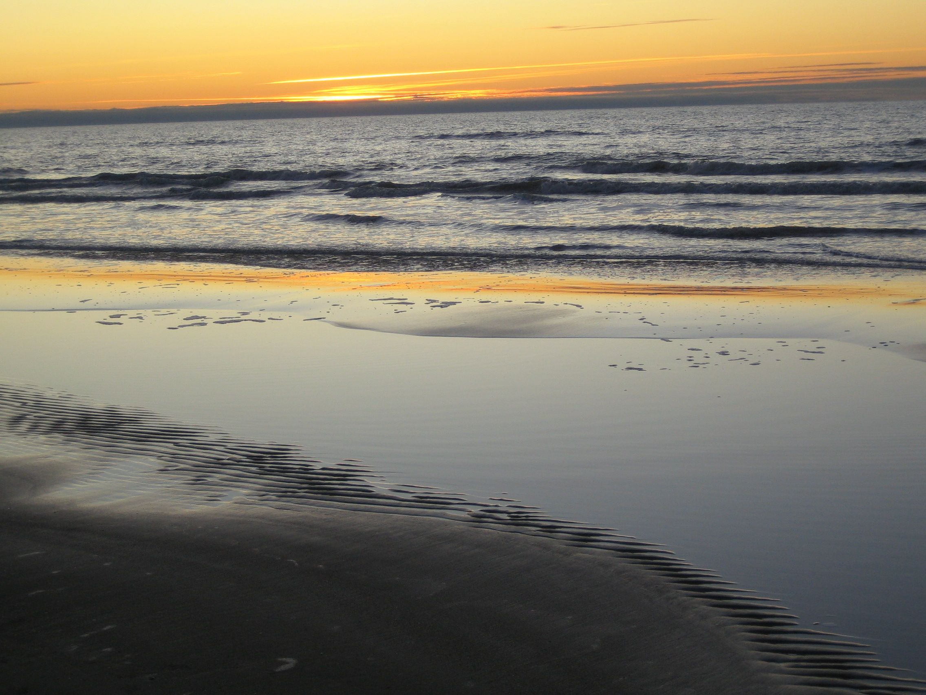
Beroligende åndedræt
Sæt dig godt tilrette, så du sidder oprejst og afslappet, med hovedet opret på kroppen.
Ret opmærksomheden mod dit åndedræt, og læg mærke til kroppens rytme, når du trækker vejret.
Prøv at trække vejret lidt dybere og lidt langsommere end du plejer at gøre.
Prøv især at fokusere på udåndingen og se om du kan få fornemmelsen af at give lidt slip på udåndingen.
Ret opmærksomheden mod dit ansigtsudtryk og se om du kan få et mildt udtryk i ansigtet. Se om du kan slappe af i panden, kinderne og kæben. Prøv at trække lidt på smilebåndet, bare så det føles behageligt. Læg mærke til hvordan det er.
Ret opmærksomheden mod kroppen, læg mærke til hvordan der er i kroppen, om der er noget, der spænder eller gør ondt, så giv det lidt venlig opmærksomhed, måske du kan blødgøre lidt omkring det.
Ret opmærksomheden mod underlaget, mod stolen og gulvet, og se om du kan få fornemmelsen af at underlaget udgør en solid base for kroppen.
Prøv på samme måde om du kan få fornemmelsen af, at kroppen udgør en solid base for sindet.
Ret opmærksomheden tilbage til åndedrættet og det lille smil, og gør dig klar til at komme ud igen.
Lydfil: http://pkf.name/lena-hojgard-isager/lydfiler-til-traening/

Slide 29
Øvelse parvis
Prøv begge at guide ”Beroligende åndedræt”
Giv hinanden feedback – venligt og konstruktivt.

Slide 30
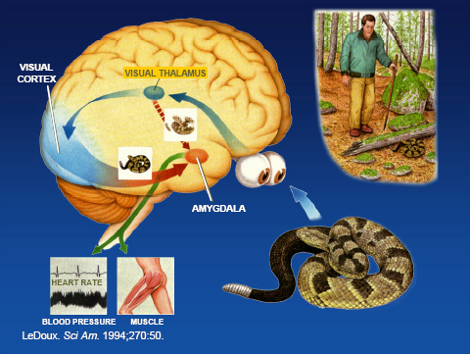
Neural Bases of Threat Processing
(LeDoux, 1994)
Notes:
Animal studies have shown that the amygdala receives sensory information via two routes: a rapid but crude input from the sensory thalamus (via the amydala) and a a slower but more detailed representation from the sensory cortex.
“Snake example & stick analogy”

Slide 31
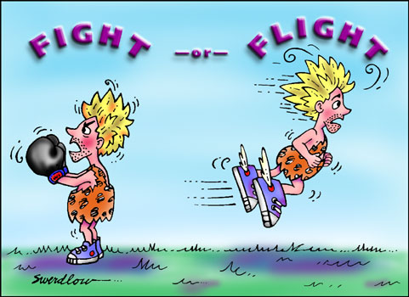
Flygt eller Kæmp i hverdagen- din hjerne er designet til at beskytte dig

Slide 32
”Man kan ikke være for forsigtig”

Slide 33
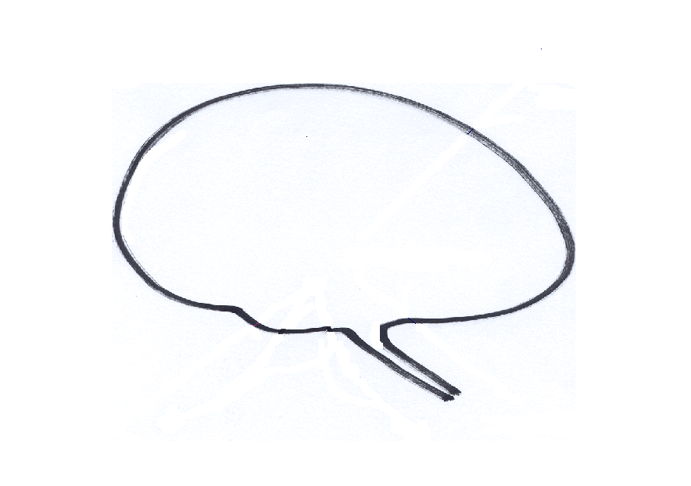

Vi behøver medfølelse med en meget tricky hjerne
Ny hjerne: Fantasi,
Planlægning, Rumination, Integration
Gammel hjerne: Følelser, Motiver,
Søgning og etablering af relationer
Paul Gilbert 2013/Isager

Slide 34
Sources of behaviour
Vi behøver medfølelse med en meget tricky hjerne
Mindful hjerne
Ny hjerne: Fantasi,
Planlægning, Rumination, Integration
Gammel hjerne: Følelser, Motiver,
Søgning og etablering af relationer
Medfølelse
Paul Gilbert 2013 /Isager

Slide 35
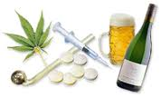
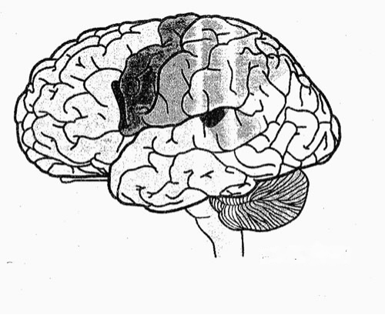
Hjernediagram af stimulus-respons model for indre og ydre stimuli
Rusmiddel
Trussel/mobning
Sex
Sex
Rusmiddel
Trussel/mobning
Måltid
Medfølelse
Måltid
Venlighed, varme og
omsorg
Det limbiske system
Rolig
Tryg
Mavesyre
Spyt
Ophidselse
Trang
Angst
Deprimeret
Fra P. Gilbert 2008/ L.H. Isager/Mørch

Slide 36
Opmærksomhedsøvelser
Skift af fokus for opmærksomheden:
    venstre fod – højre fod – hænder – læber
    Historie: Juleshopping i 10 butikker
    Evnen til at flytte opmærksomheden
    Zoom og baggrund
Indre fokus
    Sjov situation
    Skænderi
    Minder sætter gang i følelserne
    Trusselssystemet trækker truende minder frem
    Skift opmærksomheden – hvordan er det muligt for dig?

Slide 37
Opmærksomhedsøvelser fortsat
Fokus på åndedrættet
    Opmærksomheden vandrer – sindets natur
    Man kan ikke stoppe tankevirksomheden
    Sindet eksisterer kun nu og her
    Læg mærke til hvad der sker, når man bringer opmærksomheden tilbage
    Kvalitetsforskel mellem bevidst nærvær og dagdrømmeri – ”springende opmærksomhed”

Slide 38
Sindet er som en have
Alting vil gro overalt
Måske vil du ikke have en vild have
Du kan kultivere den, som du vil
Dyrke det du ønsker skal fylde og arbejde med det, du ønsker skal fylde mindre

Slide 39
Typer af affektreguleringssystemer
Drevet/ spænding / vitalitet
Tilfredshed / tryg / forbundet
Tilskyndelses/resurse-
fokuseret
At ønske, forfølge,
opnå og konsumere noget
Aktiverer
Uden-ønsker/tilknytnings-
fokuseret
Tryghed - venlighed
Beroliger
Trusselsfokuseret
Aktiverer søgning af beskyttelse og
sikkerhed
Aktiverer / hæmmer
Fra Paul Gilbert 2008 (Isager)
Vrede / angst / afsky

Slide 40
Motivationssystemer
Drive
Beroligende system
At være en del af fællesskabet
Motivation til at lindre egen og andres lidelse
Imødekomme egne og andres behov
At nå et mål
At gå efter det man er optaget af
At komme i sikkerhed
At kæmpe
At komme væk
At undgå / lægge sig død
Trusselsfokus

Slide 41
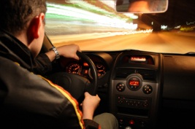
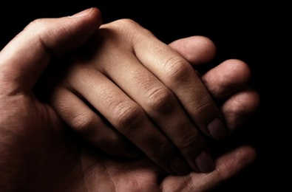
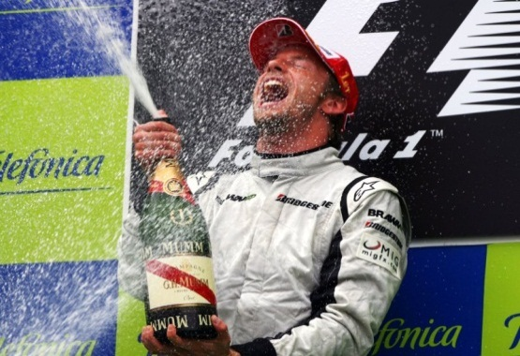
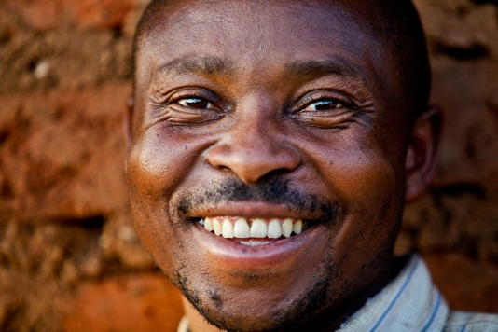
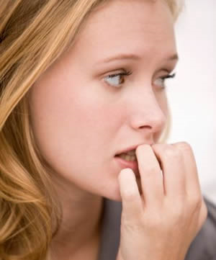
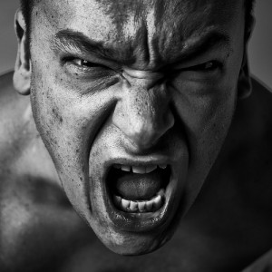
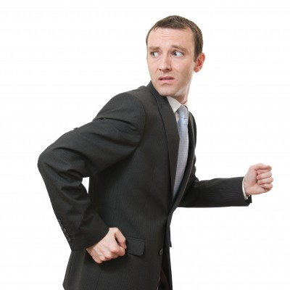

Slide 42
Trusselsfokuseret
Aktiverer søgning af beskyttelse og
sikkerhed
Aktiverer / hæmmer
Angst
Krop / følelser
Spændt
Hjertebanken
Tør i munden
“Sommerfugle i maven”
Bange
Opmærksomhed / tænkning
smalt fokuseret
Fare - trussel
Scanner - søger
Internt vs. externt
Adfærd
Passiv undgåelse
Aktiv undgåelse
Viser underkastelse
Dissocierer

Slide 43
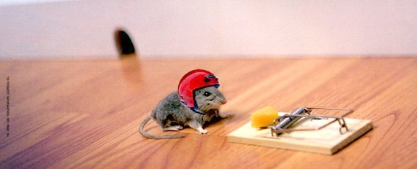
Notes:
43

Slide 44
Trusselsfokuseret
Aktiverer søgning af beskyttelse og
sikkerhed
Aktiverer / hæmmer
Vrede
Krop / følelser
Spændt
Hjertebanken
Trang til at handle
Vrede
Opmærksomhed / tænkning
smalt fokuseret
Overskridende/blokerer
Scanner - søger
Internt vs. externt
Adfærd
Intensiverer handling
Viser agression
Angriber
Dissocierer

Slide 45
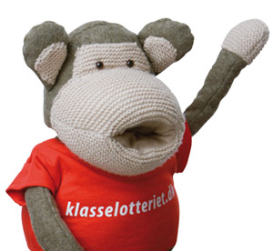
Lotterigevinst
10 millioner kr.!!!!

Slide 46
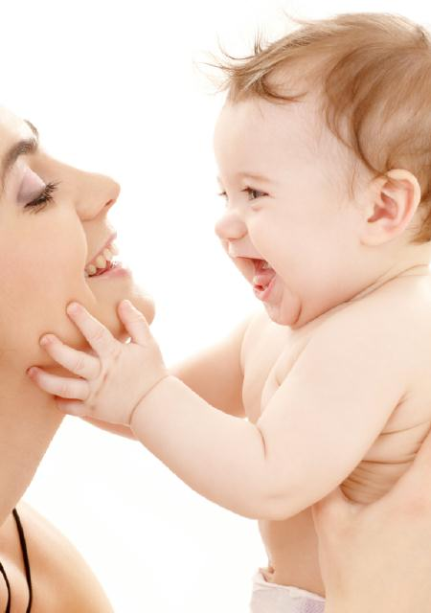

Slide 47
Tilskyndelses/resurse-
fokuseret
At ønske, forfølge,
opnå og konsumere noget
Aktiverer
Glæde / Lyst
Krop / følelser
Aktivitet
Hjertebanken
Trang til at handle
Forstyrret søvn
Opmærksomhed / tænkning
smalt fokuseret
Undersøgende
Køber
Internt vs. externt
Adfærd
Engagerer sig
Er social
Går igang
Rastløs
Fester

Slide 48
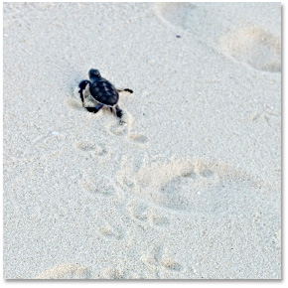
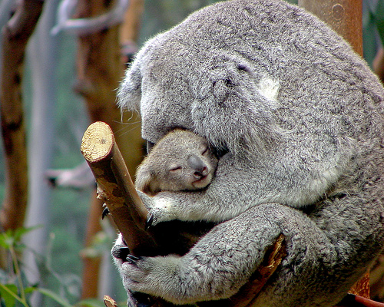
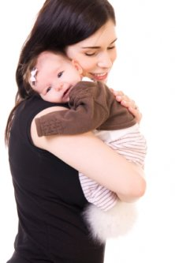

Slide 49
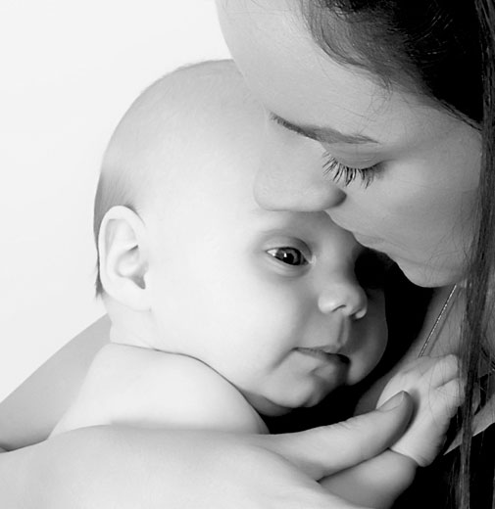

Slide 50
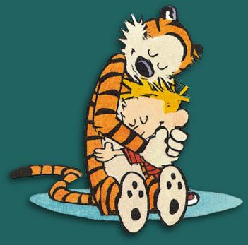
Tryghed

Slide 51
Uden-ønsker/tilknytnings-
fokuseret
Tryghed - venlighed
Beroligelse
Velvære/Ro
Krop / følelser
Rolig
Langsom
Velvære
Tilfreds
Opmærksomhed / tænkning
Åbent fokus
Reflekterende
Socialt indstillet
Internt vs. externt
Adfærd
Fredelig
Blid
Social

Slide 52
Tre cirkler arbejdsskema
Drive systemet
Aktivitet
Det beroligende system
Ro
Typisk situation:
Typisk situation:
Følelser og kropslige reaktioner:
Følelser og kropslige reaktioner:
Drevet/ spænding / vitalitet
Tilfredshed / tryg / forbundet
Trusselsfokus
Flugt/kamp/frys
Sikkerhedsstrategier:
Typisk situation:
Følelser og kropslige reaktioner:
Frit efter Paul Gilbert 2008 (Isager)
Vrede / angst / afsky

Slide 53
Demonstration i plenum
Derefter øvelse i par 30 min.

Slide 54
Øvelse med de tre cirkler
2 mandsgrupper
Udfyld på skift skemaet. I må skiftes til at interviewe hinanden.
Find konkrete eksempler fra dagligdagen, hvor I typisk har aktiveret de forskellige systemer. Spørg ind til de kropslige reaktioner i hver situation, så det bliver tydeligt for jer, hvordan jeres oplevelse/indstilling typisk er, når jeres opmærksomhed er styret af henholdsvis ”det røde”, ”det blå” og ”det grønne” system.

Slide 55
Basis netværket i hjernen
Aktivt når opmærksomheden er åben og ikke fokuseret
Holder os ”på tæerne” i forhold til at søge information om noget, vi skal være opmærksomme på, noget lidt truende eller lidt aktivitet
Hænger sammen med vores evner til at tænke, planlægge og forestille os ting
Netværket kan være med til at køre os op, hvis vi konstant lader os rive med af følelsesimpulser uden at forholde os til dem, så kommer vi hele tiden til at stimulere trussels- og drivesystemet
Mindfulness meditation ser ud til at kunne få mere ro på dette grundlæggende netværk, og kan dermed danne grundlag for at stimulere det beroligende system

Slide 56
Introduktion til en medfølelsesfokuseret tilgang
Dag 2.:
9.00-12.00 Øvelse med trygt sted
Compassion cirklen
Skam
12.00-12.45 Frokost
12.45-15.00 Medfølende selv
Hjemmearbejde

Slide 57
Øvelse med trygt sted
Sæt dig oprejst og behageligt tilrette, så du er vågen og opmærksom
Ret opmærksomheden mod dit åndedræt
Træk vejret lidt langsommere og dybere en du plejer at gøre, og prøv at have fornemmelsen af at sætte tempoet lidt ned og at give slip på udåndingen.
Ret opmærksomheden mod dit ansigtsudtryk, og prøv at have et mildt udtryk, træk lidt på smilebåndet, bare så det er behageligt.
Læg mærke til hvordan du har det i kroppen, om der er noget der trænger til opmærksomhed, så bare læg mærke til det og prøv at lade det være.
Læg mærke til at kroppen hviler solidt på stolen og jorden, og at underlaget udgør en solid base for kroppen
Læg på samme måde mærke til at kroppen udgør en solid base for sindet.
Hvis opmærksomheden vandrer undervejs, sådan som det er opmærksomhedens natur at gøre, så led den blot venligt tilbage til det, du gerne vil have opmærksomhed på, når du opdager det.
Forestil dig nu, at du befinder dig et trygt sted, det kan være hvor som helst i naturen eller inde, et sted du kender eller bare et du forestiller dig, det er dit valg.
Læg mærke til hvordan der ser ud på dit trygge sted, hvilke farver der er
Læg mærke til lydene
Læg mærke til duftene
Læg mærke til temperaturen og om du kan mærke fornemmelsen af vinden mod huden
Læg mærke til underlaget om det er hårdt eller blødt
Og læg nu mærke til at stedet byder dig velkommen og inviterer dig ind. At stedet gerne vil have, at du er der. Prøv at lade stedet sige goddag og velkommen til dig. Måske det kan lyde noget i retning af ” Hej (sig dit navn) velkommen, hvor er det dejligt at se dig”
Læg mærke til hvordan det er
Læg mærke til hvordan du har lyst til at være på dit trykke sted, om du sidder eller går eller danser, det er helt op til dig, hvordan du vil være tilstede
Læg mærke til om der er andre tilstede på dit trygge sted, om der er andre du ønsker at invitere ind
Læg mærke til hvordan det er at være på stedet, alene hvis du vælger det eller sammen med andre, hvis du vælger det
Når du er klar til det, så vend tilbage til her og nu

Slide 58
Øvelse parvis
Prøv begge at guide ”Trygt sted”
Giv hinanden feedback – venligt og konstruktivt.

Slide 59
Medfølende sind/selv
Træning af færdigheder
Visdom
Visdom
Forestillingsevne, visualisering
Ræsonnement
Opmærksomhed
Karakteristika
Følsomhed
Karakteristika
Sympati
Sensitivitet
Medfølelse
Styrke
Omsorgsfuldhed
Karakteristika
Rummelighed
Styrke
Fordomsfrihed
Empati
Adfærd
Evnen til at føle
Evnen til at sanse
Forpligtigelse
Forpligtigelse
(Gilbert 2008/ Isager)

Slide 60
Karakteristika ved medfølelse
Sympati:
  At være åben, i stand til at blive berørt af og i harmoni med egne og andres følelser, lidelser og behov, spejlneuroner
Rummelighed:
  Evne til at tolerere snarere end at undgå svære følelser, erindringer og situationer
Empati:
  En empatisk forståelse af, hvordan sindet fungerer, hvordan vi føler, hvad vi føler, hvorfor vores tanker er, som de er - og en tilsvarende forståelse for, hvordan andre har det
Fordomsfrihed:
  En accepterende og forstående, men ikke eftergivende indstilling til sig selv og andre
Omsorgsfuldhed:
  Motivation til at give mere omsorg til sig selv og andre
Følsomhed:
  Følsomhed over for egne og andres behov

Slide 61
Medfølende færdigheder
Ræsonnement:
  At bruge sin fornuft og evne til at træde et skridt tilbage og prøve at forholde sig mere objektivt til det som sker, og at kunne bruge sin visdom. Huske sin viden om vores opståen gennem en evolutionær proces med en tricky hjerne, og alle de ting der spiller ind på, hvordan vi reagerer.
Adfærd:
  At engagere sig og gøre det der skal til for at vi og andre kan trives. Også selv om det kræver mod og styrke at gennemføre handlingerne.
Sætte sanserne i fokus:
  Vælge at bruge sine sanser, bruge naturen, finde beroligende dufte, bløde bolde / sten, musik / naturlyde, varme bade / massage, lækker mad, smukke ting
Mærke sine følelser:
  Øve sig i at mærke efter hvordan man har det og tolerere følelsen, udholde den og forholde sig medfølende til den
Bruge sin forestillingsevne:
  Genkaldelse af støttende erindringer, billeder og / eller gode følelser af sig selv. Brug af medfølende forestillinger
At bruge sin opmærksomhed bevidst:
  Fuldt nærvær og opmærksomhed. Bevidst rette opmærksomhed mod ting, som hjælper med at skabe ro

Slide 62
Medfølende proces
Mindful medfølende engagement
Motivation, sensitivitet, sympati, rummelighed, empati, ikke-dømmende/accept
Visdom
Mod
Mindful medfølende lindring
Motivation, opmærksomhed, forestillinger, tænkning, adfærd, fokus på sanserne, følelser

Slide 63
At være og handle medfølende
Medfølelse har to former for psykologi
Engagement
  (Den indre cirkel af egenskaber)
  Evnen til at åbne sig overfor, forstå og tolerere lidelse
Lindring og forebyggelse af lidelse
  (Den ydre cirkel af færdigheder)
  Færdigheder i at vide hvordan man lindrer lidelse og fjerner årsagerne

Slide 64
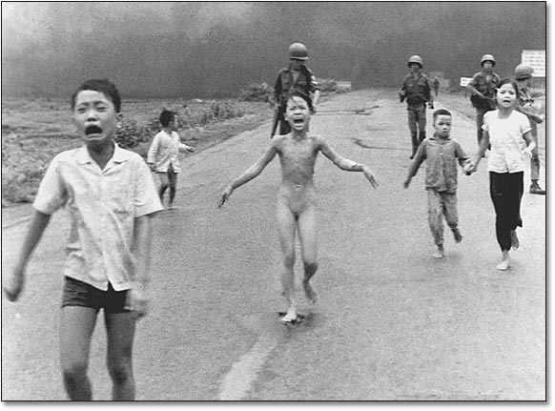
Et ægte ønske om at føle omsorg og lade sig bevæge af andres lidelse

Slide 65
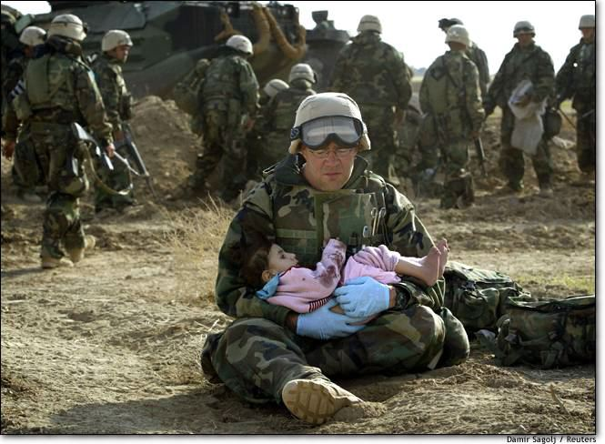
Følsom overfor lidelse, venlig og omsorgsfuld

Slide 66
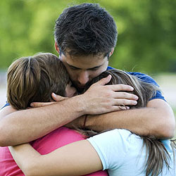
Hjertevarme

Slide 67
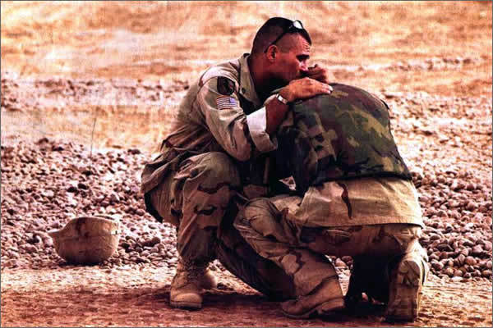
Rummelig og empatisk

Slide 68
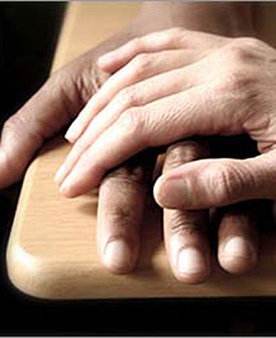
Fordomsfrihed – vi har alle vore kampe

Slide 69
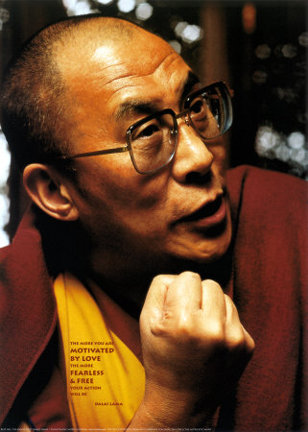
Visdom og styrke

Slide 70
Skam som vedligeholdende faktor
Når vi skammer os og bliver selvkritiske eller kritiske over for andre er det rigtig svært at ændre på en uhensigtsmæssig adfærd
Hvis andre også er kritiske eller vi fornemmer deres kritik, bliver det næste umuligt
Vi sidder fast i trusselsfokus og er optaget af at komme i sikkerhed / beskytte os f.eks. ved at:
  – negligere adfærdens omfang eller farlighed
  – forsvare vores ret til at have vores vaner i fred
  – blive opgivende og magtesløse overfor vanen

Slide 71
Øvelse i plenum
Tænk på en skamfuld oplevelse / vane
Hvilke fornemmelser får du i kroppen?
Hvordan forestiller du dig, at andre ville reagere, hvis du fortalte om den?
Hvad tænker du selv om dig?
Hvordan forsøger du at sikre dig selv?

Slide 72
Øvelse i plenum
Hvilke egenskaber eller kvaliteter ville kendetegne den perfekte terapeut / samtalepartner?

Slide 73
Udfordringerne
Den grundlæggende filosofi er:
Vi finder alle sammen os selv her med en hjerne, følelser og en fornemmelse af os selv, som vi ikke har valgt, men bliver nødt til at finde ud af
Det er ikke vores fejl - vi er alle i samme båd.
  Vi må forstå, hvorfor det er naturligt at reagere, som vi gør i den givne situation - i stedet for at sygeliggøre vores reaktionsmåder
Men det er vores ansvar
  Vi må engagere os i og forpligtige os på tage ansvar for at håndtere vores følelsesmæssige reaktioner på en hensigtsmæssig måde
( Gilbert 2009/ Isager)

Slide 74
En model for skam med ydre skam som det centrale aspekt
Medfødte motiver for tilknytning og gruppetilhørsforhold,
Behov for at stimulere en positiv følelse i andres opfattelse,
Udvikling af kognitive kompetencer i forhold til at evaluere sig selv
Den sociale og kulturelle kontekst sammenholdt med de økonomiske muligheder,
gruppekonflikter, politiske strukturer og kulturelle normer omkring ære/stolthed/skam
PERSONLIGE OPLEVELSER MED SKAM - STIGMATISERING
Familie: Kritik, stærkt udtrykte følelser, negative beskrivelser, misbrug
Social gruppe: Mobning, diskrimination, fordomme, stigmatisering
Internaliseret skam
Devaluering af sig selv
Tilskrive det som betinget af indre forhold
deprimeret / angst
Ydre skam
Devalueret af andre
Udelukket
Undgået
Kritiseret
Ydmygelse
Devaluering af andre
Tilskrive det som betinget af ydre forhold
Uretfærdigt - hævn/ vrede
Skamplet på familien eller andre
Afvist af fællesskabet
(Gilbert 2008 / Isager)

Slide 75
Oplevelse med skam
Tænk på en oplevelse som er forbundet med skam, det kan være en oplevelse af nyere dato eller det kan være en gammel oplevelse. Vælg en oplevelse som du ikke umiddelbart ville have lyst til at fortælle andre om.
Før visualisering:
Hvad tænker du om dig selv, når du tænker på denne skamfulde oplevelse. Hvad er dit syn på dig selv?
Hvordan forestiller du dig, at andre ville tænke om dig, hvis de havde kendskab til din oplevelse? Hvordan ville deres syn være på dig?
Efter visualisering:
Hvad tænker du om dig selv nu, når du ser på dig selv med medfølelse?
Hvordan forestiller du dig nu ud fra et medfølende perspektiv, at andre vil se på dig?

Slide 76
Medfølende farve
Sæt dig oprejst og behageligt tilrette, så du er vågen og opmærksom
Ret opmærksomheden mod dit åndedræt
Træk vejret lidt langsommere og dybere en du plejer at gøre, og prøv at have fornemmelsen af at sætte tempoet lidt ned og at give slip på udåndingen.
Ret opmærksomheden mod dit ansigtsudtryk, og prøv at have et mildt udtryk, træk lidt på smilebåndet, bare så det er behageligt.
Læg mærke til hvordan du har det i kroppen, om der er noget der trænger til opmærksomhed, så bare læg mærke til det og prøv at lade det være.
Læg mærke til at kroppen hviler solidt på stolen og jorden, og at underlaget udgør en solid base for kroppen
Læg på samme måde mærke til at kroppen udgør en solid base for sindet.
Hvis opmærksomheden vandrer undervejs, sådan som det er opmærksomhedens natur at gøre, så led den blot venligt tilbage til det, du gerne vil have opmærksomhed på, når du opdager det.
Forestil dig nu, at du befinder dig et trygt sted, det kan være hvor som helst i naturen eller inde, et sted du kender eller bare et du forestiller dig, det er dit valg.
Læg mærke til hvordan der ser ud på dit trygge sted, hvilke farver der er
Læg mærke til lydene
Læg mærke til duftene
Læg mærke til temperaturen og om du kan mærke fornemmelsen af vinden mod huden
Læg mærke til underlaget om det er hårdt eller blødt
Og læg nu mærke til at stedet byder dig velkommen og inviterer dig ind. At stedet gerne vil have, at du er der. Prøv at lade stedet sige goddag og velkommen til dig. Måske det kan lyde noget i retning af ” Hej (sig dit navn) velkommen, hvor er det dejligt at se dig”
Læg mærke til hvordan det er
Forestil dig nu en medfølende farve. Det kan være en hvilken som helst farve, helt efter dit valg. Du kan forestille dig farven som en tåge eller en fast form, det er helt op til dig.
Læg mærke til farvens intensitet og stoflighed
Du kan se farven foran eller ved siden af dig, eller du kan lade dig indhylle i farven
Læg mærke til, at din medfølende farve virkelig ønsker at være der for dig, lige sådan som du er
Læg mærke til at farven møder dig med varme, styrke, indlevelse, forståelse og visdom
Læg mærke til hvordan det er at blive mødt på den måde
Prøv nu sammen med din medfølende farve at se på erindringen om den skamfulde oplevelse fra før, at se på dig selv i erindringen med varme, forståelse, indlevelse, styrke og visdom.
Prøv virkelig at se på dig selv med medfølende øjne og læg mærke til, hvad der sker, når du gør det.
Slip så erindringen og vend opmærksomheden tilbage til din medfølende farve og åndedrættet
Når du er klar til det, så vend opmærksomheden ud i verden igen

Slide 77
Øvelse parvis
Prøv begge at guide ”Medfølende farve”
Giv hinanden feedback – venligt og konstruktivt.

Slide 78
Instruktion til guidning af ”Medfølende selv”
Start med at sætte dig behageligt, så du sidder afslappet og oprejst, med hovedet let løftet og ryggen fri.
Du kan have lukkede øjne eller lade blikket hvile ufokuseret foran dig.
Læg mærke til dit eget beroligende åndedræt. Prøv at trække vejret lidt dybere og lidt roligere end du plejer.
Prøv især at have fokus på udåndingen, og prøv om du kan få fornemmelsen af at give lidt slip og at sætte tempoet lidt ned på udåndingen.
Igennem hele øvelsen kan du, hvis opmærksomheden begynder at vandre, sådan som den naturligt vil gøre, så prøv bare blidt at vende opmærksomheden tilbage til åndedrættet og det du ønsker at have fokus på.
Læg mærke til dit ansigtsudtryk og se om du kan få et mildt udtryk. Prøv om du kan slappe af i panden, kinderne og kæben, og lav et lille smil, bare så det er behageligt.
Ret nu opmærksomheden mod kroppen. Læg mærke til om der er noget, der strammer eller spænder, så giv det lidt venlig opmærksomhed, se om du kan blødgøre lidt omkring det og så bare lad det være.
Ret nu opmærksomheden mod underlaget, gulvet og stolen, og prøv at få fornemmelsen af at underlaget udgør en solid base for kroppen.
Prøv på samme måde at få fornemmelsen af at kroppen udgør en solid base for sindet.
Tænk på en situation hvor du virkelig oplevede at være medfølende over for en anden. Hold fokus på din erindring om at være medfølende, uden at blive grebet af den andens lidelse. Bare læg mærke til din egen oplevelse af at være medfølende, hvordan det var at være dig i den situation. Giv så slip på erindringen.
Forestil dig nu den mest medfølende udgave af dig, du kan forestille dig, den bedst tænkelige udgave af dig. Og prøv så lige som en skuespiller, at forestille dig, at du er denne bedst tænkelige udgave af dig.
Tænk på de ideelle egenskaber, som du gerne vil have som medfølende person.
Forestil dig at have stor varme og kærlige følelser, læg mærke til hvordan det er, hvordan det føles i kroppen.
Forestil dig hvordan det er at have stor styrke, autoritet og modenhed, læg mærke til hvordan det er, hvordan det føles i kroppen.
Forestil dig hvordan det er, at have en ikke dømmende holdning, at du virkelig har stor tolerance og rummelighed både over for dig selv om andre, og læg mærke til hvordan det er.
Forestil dig at have stor visdom, og at du virkelig kan bruge al din viden og indsigt i de udfordringer, vi har som mennesker.
Tillad dig selv at gå helt ind i rollen og virkelig lægge mærke til, hvordan det er at have varme, styrke, en ikke-dømmende holdning og visdom.
Tænk over, hvordan det er at være en person, der kan tilgive og ikke bærer nag
Tænk på de egenskaber ved medfølelse, som du virkelig værdsætter, og forestil dig, at du har dem, og læg mærke til hvordan det er.
Giv dig selv lov til at blive denne bedst tænkelige medfølende udgave af dig.
Vid at du kan vende tilbage til denne position, når du ønsker det, og prøv at holde fast i fornemmelsen, når du går ud af øvelsen.
Vend opmærksomheden tilbage til åndedrættet og det lille smil.
Gør dig klar til at komme ud igen.

Slide 79
Øvelse parvis
Guid hinanden igennem medfølende selv
Brug 10-15 min på hver guidning
Giv hinanden venlig feedback, dvs. hvad var rart, godt, interessant. Hvad ville du måske godt have haft mere af? Fx et lidt roligere tempo
( Ingen kritiske bemærkninger som fx det gik lidt for stærkt!)

Slide 80
Refleksioner og hjemmearbejde
Fælles: Hvad er de vigtigste pointer fra dagene?
Parvis: Plan for hjemmearbejde:
Hvordan vil I arbejde med den medfølelsesfokuserede tilgang indtil næste gang?
Personligt arbejde: Hvilke øvelser?
            Hvor ofte og hvornår?
Klientarbejde: Hvilke plancher, øvelser, modeller?
            Hvem? Find mindst 3 klienter.
Træning: Sammen med hvem?
          Hvornår?

Slide 81
Introduktion til en medfølelsesfokuseret tilgang
Dag 3.:
9.00-12.00 Opsamling af hjemmearbejde
Medfølende selv
Øvelse med edderkoppen
Opsamling af øvelse
Funktionsanalyse af følelserne
12.00-12.45 Frokost
12.45-15.00 Kritisk selv funktionsanalyse
Medfølende figur
Evaluering.

Slide 82
Situation:
Reflekteren
Opmærksomhed
Trussel
Adfærd
Forestillinger
Følelser
Motivation
( Inspireret af Paul Gilbert 2010/Lena Isager)

Slide 83
Spørgeguide:
Situation: Beskriv kort hændelsesforløbet, hvor, hvornår og hvem
Reflekteren
Hvilke tanker gik igennem hovedet på dig?
Hvad tænkte du om dig selv?
Hvad tænkte du om andre?
Opmærksomhed
Hvad var i fokus for din opmærksomhed?
Hvordan var opmærksomheden?
Trussel
Adfærd
Hvilke handlinger foretog du dig i situaionen?
Ydre adfærd?
Indre adfærd?( Fx. ruminerede eller bekymrede sig)
Forestillinger
Havde du nogle forestillinger?
Dukkede der erindringer op om andre situationer, der mindede om denne?
(Har du barndomsminder fra lign. situationer?)
Følelser / kropslige fornemmelser
Hvordan havde du det?
Hvad mærkede du i kroppen?
Hvordan var din vejrtrækning?
Motivation
Hvad havde du lyst til at gøre i situationen?
Hvad var du motiveret til?
At komme væk, gå i kamp eller stivnede du?

Slide 84
Plenumøvelse

Slide 85
Gruppearbejde i par
(30 min.)
Udfyld en edderkop ud fra en af jeres situationer. Vælg hvem der er på og hvem der interviewer.
Brug spørgsmålene til støtte til at komme ind i alle cirklerne.
  Tanker
  Adfærd
  Følelser og kropslige fornemmelser
  Hvad du får lyst til at gøre - motivation
  Forestillinger / fantasier
  Opmærksomhed

Slide 86
Brug af medfølende selv
Find nu tilbage til den mest medfølende udgave af dig. Se om du virkelig kan mærke varme, styrke, forståelse og indlevelse.
Brug nu denne mentalitet til at se, hvordan du gerne ville reagere i den type situation, du arbejdede med før
Hvad ville din intention være, hvis du var motiveret af medfølelse
Hvordan ville det være hjælpsomt at tænke
Hvilken adfærd ville være god for dig
Hvilke følelser og kropslige fornemmelser tror du, så du ville have?
Hvilke erindringer eller forestillinger kunne være hjælpsomme?
Hvad ville så være i fokus for din opmærksomhed?

Slide 87
Plenumøvelse

Slide 88
Spørgeguide:
Situation: Beskriv kort hændelsesforløbet, hvor, hvornår og hvem
Reflekteren
Hvis du havde haft medfølelse og været optaget af at bevare relationen, hvad ville du så have tænkt?
Om dig selv?
Om andre?
Om situationen?
Opmærksomhed
Hvad ville så være i fokus for din opmærksomhed?
Hvordan ville opmærksomheden så være?
Adfærd
Hvilke handlinger kunne du have foretaget dig?
Ydre handlinger?
Indre handlinger? ( fx. talt til 10 eller trukket vejret)
Medfølelse
Forestillinger
Har du nogle positive erindringer fra lign. situationer?
Har du tidligere haft gode oplevelser med den/ de andre?
Følelser / kropslige fornemmelser
Hvordan ville du så have haft det?
Hvordan ville kroppen så være?
Motivation
Hvad ville du være optaget af, hvis du kunne bevare medfølelsen og roen i situationen?
Ville du have lyst til at bevare relationen?

Slide 89
Situation:
Reflekteren
Opmærksomhed
Adfærd
Medfølelse
Forestillinger
Følelser
Motivation

Slide 90
Integrerende medfølende proces
At give/gøre
Mindfulde venlige handlinger
Engagere sig i det frygtede
At modtage/falde til ro
Beroligende åndedræt/Ro
Få jordforbindelse/stabilitet
Bekræftelse
Taknemmelighed værdsættelse
Medfølende
selv
Trussel
Mindful opmærksomhed
Triggere
Kropslige fornemmelser
Rumination
At sætte ord på
Notes:
90

Slide 91
Mandala
Medfølende selv
Angste selv
Vrede selv
Kritisk selv
Ked af det selv

Slide 92
Undersøgelse af følelserne i forbindelse med en nylig konflikt
Papir med overskrifter:
Tanker, Krop, Adfærd og Erindringer
Fokus på:
Vrede selv
Angste selv
Triste selv
Medfølende selv

Slide 93
At bruge medfølelse over for de truede selver
ANGSTE SELV
Tanker
Krop
Handlinger
Erindringer
Behov
VREDE SELV
Tanker
Krop
Handlinger
Erindringer
Behov
MEDFØLENDE SELV
Tanker
Krop
Handlinger
Erindringer
Behov
TRISTE SELV
Tanker
Krop
Handlinger
Erindringer
Behov
Notes:
93

Slide 94
Skuespils tilgang
Medfølelse som en karakter:
Hvilke mål er der eller formål – hvad er hovedmissionen?
Hvilke evner eller styrke har karakteren brug for at udvikle?
Hvorfor vil denne karakter egentlig være medfølende?
Hvad hjælper denne karakter med at udvikle medfølelse?
Hvad hindrer eller blokerer denne karakter?
Hvordan vil denne karakter overkomme blokeringerne?
Oversat fra Paul Gilbert 2015

Slide 95


Kritisk selv
Hvilken vælger du at lytte til?
Hvem får det bedste frem i dig?

Slide 96
Funktionsanalyse af kritisk selv
Hvad ville der ske, hvis der ikke var noget
kritisk selv?
Hvilken følelse har den overfor dig?
Hvad prøver den at opnå?
Hvordan får den dig til at have det?
Hvad ville være bedre for dig?

Slide 97
Undersøgelse af kritisk selv
Med brug af visualisering i plenum
Fokus på beroligende åndedræt
Læg mærke til dit ansigtsudtryk og se om du kan få et mildt udtryk. Prøv om du kan slappe af i panden, kinderne og kæben, og lav et lille smil, bare så det er behageligt.
Ret nu opmærksomheden mod kroppen. Læg mærke til om der er noget, der strammer eller spænder, så giv det lidt venlig opmærksomhed, se om du kan blødgøre lidt omkring det og så bare lad det være.
Ret nu opmærksomheden mod underlaget, gulvet og stolen, og prøv at få fornemmelsen af at underlaget udgør en solid base for kroppen.
Prøv på samme måde at få fornemmelsen af at kroppen udgør en solid base for sindet.
Prøv nu at tænke på en situation som du ikke klarede ret godt, hvor du dummede dig eller lavede fejl, og hvor du blev selvkritisk. Prøv om du kan fange de selvkritiske tanker og følelser.
Prøv at forestil dig, at du kan se den del af dig, der kritiserer, prøv at se den foran dig og se, hvilken form den tager. Ligner den dig eller andre?
Læg mærke til hvilket tonefald kritikeren har.
Læg mærke til kritikerens ansigtsudtryk.
Læg mærke til hvilke følelser kritikeren har overfor dig. Vær nysgerrig og læg mærke til vreden eller skuffelsen eller foragten.
Bevar dit venlige smil og prøv at undersøge, hvad der er bag alle beskyldningerne.
Hvad er din kritiker faktisk bange for?
Minder den dig om nogen?
Spørg dig selv:
Har min kritiker virkelig mit bedste i sinde?
Ønsker den at se mig trives, være glad og have fred?
Giver den mig opmuntring og en hjælpende hånd, når jeg har det hårdt?
Ønsker du, at det er den, der styrer showet?
Vend opmærksomheden tilbage til åndedrættet og det lille smil
Gør dig klar til at komme ud igen.

Slide 98
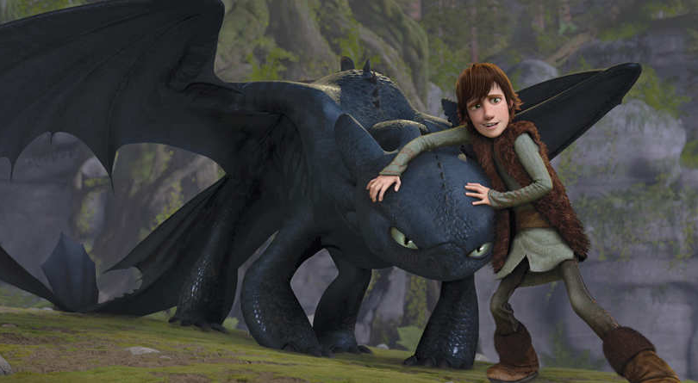
Plenum stoleøvelse med kritikeren

Slide 99
Arbejde med medfølende selv
Med brug af stole plenum og parvis
Når der er opnået en fornemmelse af kontakt med medfølende selv, så brug lidt tid på bare at have medfølelse med kritiske selv
Hvis personen begynder at blive trukket over i kritiske selvs følelser, så bryd kontakten og sæt fokus på det medfølende selv igen, indtil kontakten er der igen
Undersøg hvad der dukker op, når personen er medfølende over for kritisk selv
Inviter herefter det medfølende selv til at tænke over ”Hvad er det virkelig, der er forstyrrende / truende for det kritiske selv? Sådan at selvkritikken bliver genkendt som en måde at håndtere trussel på.
”Hvad har det medfølende selv lyst til at sige til eller gøre for det kritiske selv?”
Forestil dig at det kritiske selv er helet, ikke længere truet.
”Hvordan vil det så føle?”
”Hvordan vil det hjælpe?”
Prøv at holde den her, ved at gentage guidningen ovenfor.
”Forestil dig, hvad der sker, hvis kritisk selv får al den medfølelse, det har brug for. Forestil dig at truslen lægger sig for den.”
Giv slip på kritisk selv og vend tilbage til medfølende selv, dit eget beroligende åndedræt, og dit milde ansigtsudtryk og det lille smil.

Slide 100
Opbygning af den medfølende figur (Fra P. Gilbert 2008/ L. H. Isager)
Hensigten med denne øvelse er at hjælpe dig med at opbygge et medfølende forestillingsbillede, som du kan arbejde med og videreudvikle. ( Du kan have mere end et, hvis du ønsker det, og de kan ændre sig undervejs.) Uanset hvilken forestilling du får eller vælger at arbejde med, så læg mærke til, at det er en forestilling, du har skabt og derfor dit eget personlige ideal for, hvad du virkelig gerne vil opnå ved at mærke, at der bliver taget sig af dig og holdt af dig. Uanset, hvad der er i din forestilling, er det i i denne øvelse vigtigt, at du prøver at give din forestilling nogle bestemte kvaliteter.
Disse vil inkludere:
Varme, Styrke, Ikke-dømmende og Visdom.
Så prøv i hver boks nedenfor at tænke over disse kvaliteter (varme, styrke, ikke-dømmende og visdom ) og forestil dig, hvordan de vil se ud, lyde og mærkes.
Hvis det er muligt startes med at fokusere på vejrtrækningen, med at finde en beroligende rytme og med at trække på smilebåndet. Så kan vi lade forestillingen komme frem for det indre øje - så godt som du kan - prøv ikke for hårdt - hvis der ikke dukker nogen forestilling op, eller opmærksomheden vandrer, så bring den blidt tilbage til vejrtrækningen og øv dig i at acceptere det med medfølelse.
Her er nogen spørgsmål som måske kan hjælpe dig med at opbygge din forestilling: Vil du have din medfølende / omsorgsfulde figur til at føles/fornemmes/ligne en gammel eller ung, mandlig eller kvindelig (eller ikke menneskelignende fx. et dyr, havet eller lys)? Hvilke farver eller lyde hører til kvaliteterne varme, styrke, ikke-dømmende og visdom ? Husk at din forestilling bringer medfølelse til dig og med dig.
Hvordan vil du gerne have din perfekte omsorgsgiver / medfølende forestilling til at fremtræde/se ud - synlige kvaliteter?
Hvordan vil du gerne have din perfekte omsorgsgiver / medfølende forestilling til at lyde (fx. stemmeleje)?
Hvilke andre sanselige kvaliteter kan du give forestillingen?
Hvordan vil du gerne have din perfekte omsorgsgiver / medfølende forestilling til at forholde sig til dig?
Hvordan vil du gerne forholde dig til din perfekte omsorgsgiver / medfølende forestilling?

Slide 101
Øvelse med medfølende figur
Parvis arbejdes der med at guide en visualisering med den medfølende figur ”klienten” har beskrevet.
Inden visualiseringen starter introducerer terapeuten til det, der skal foregå. Terapeuten gennemgår sammen med klienten beskrivelsen (fra før) af den medfølende figur, således at der sikres en fælles forståelse af, hvilke karakteristika, det er vigtigt for klienten, at figuren besidder.
Herefter guider terapeuten en visualisering med sikkert sted og medfølende figur.
Der rundes af med tilbagemelding fra klienten, hvis der er noget, som denne ønsker at dele
Der byttes roller
Til sidst gives venlige tilbagemeldinger til hinanden. Find hver en ting, som den anden gjorde, som virkede virkelig godt, og kom med et forslag til forbedring

Slide 102
Refleksioner og hjemmearbejde
Fælles: Hvad er de vigtigste pointer fra dagen?
Parvis: Plan for implementering:
Hvordan vil I arbejde videre med den medfølelsesfokuserede tilgang?
Som team Hvordan holde fast – hvilke møder kan understøtte?
Ledelsens rolle
Personligt arbejde: Hvilke øvelser? Hvor ofte og hvornår?
Klientarbejde: Hvilke plancher, øvelser, modeller?
            Hvilke patienter?
Træning: Sammen med hvem?
          Hvornår?

Slide 103
Referencer og kilder til inspiration
Bog:
Paul Gilbert: Medfølelse og mindfulness – fra selvkritik til selvværd. Klim 2009
Hjemmesider m. videoer og meditationer til download:
http://pkf.name/lena-hojgard-isager/lydfiler-til-traening/
http://www.compassionatemind.co.uk/resources/video.htm
http://www.self-compassion.org/guided-self-compassion-meditations-mp3.html
http://www.mindfulselfcompassion.org/meditations_downloads.php
http://www.ted.com/talks/matthieu_ricard_on_the_habits_of_happiness.html

